Slide 1

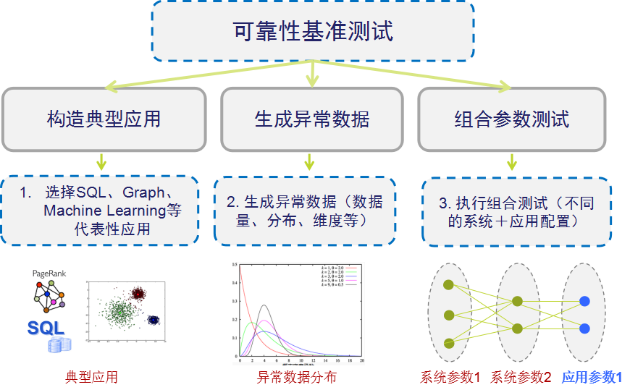
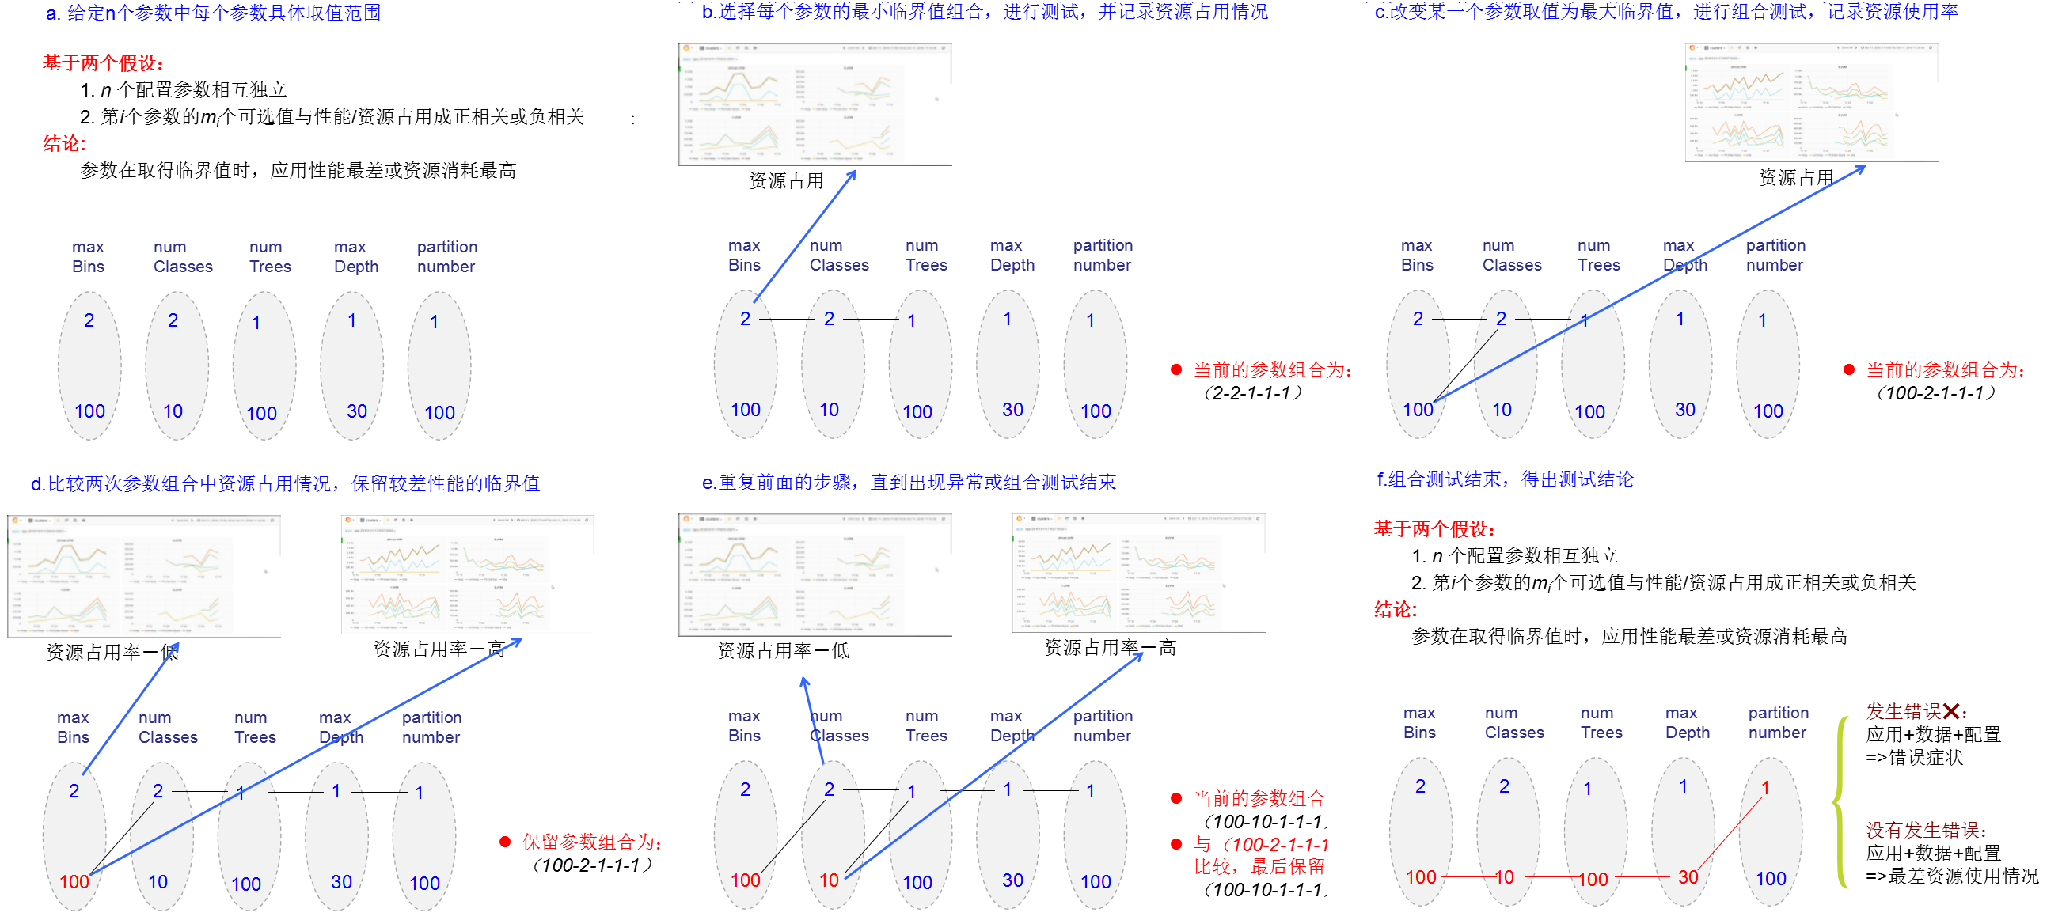
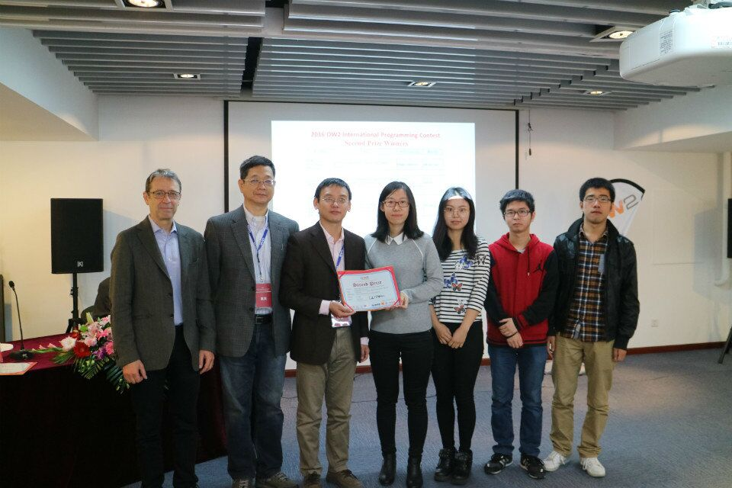
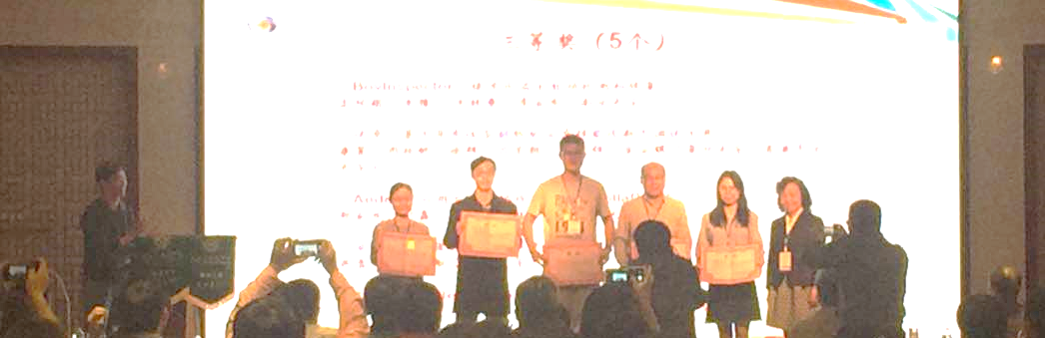


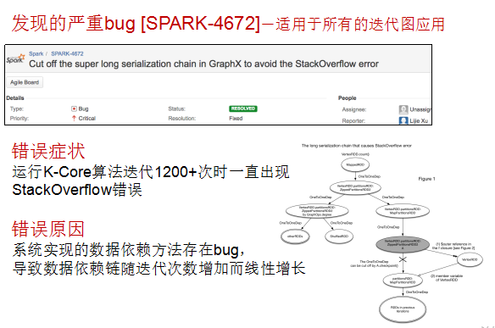
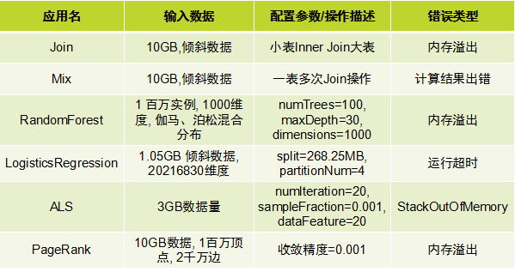
中国科学院软件研究所学术年会’2017
暨计算机科学国家重点实验室开放周
大数据系统可靠性基准测试
ReliabilityBench
“大数据系统的运行是否可靠？有没有隐藏的缺陷？”
“数据处理和分析结果靠不靠谱？”
“系统升级是否引入了新的问题？”
系统上线运行前，应用开发、运维人员和用户是否还在为这些问题“纠结”？
ReliabilityBench是一种面向大数据系统的可靠性测试框架，提供大数据SQL查询、大规模图分析以及机器学习等广泛使用的典型应用，并根据应用的计算特征生成满足异常规则的测试数据，同时利用组合测试技术削减参数组合空间。该框架可用于提前发现大数据系统、应用和数据存在的可靠性问题。
典型应用构造
异常数据生成
组合参数测试
针对社交网络、搜索引擎、数据采集及数据查询等应用场景，结合现有大数据系统基准测试中提供的应用类型，选取了若干SQL、Graph、Machine Learning以及Streaming类型、使用广泛并且具有一定计算特征的应用作为典型应用。
将具有以下特征的数据称为异常数据：数据量大、数据倾斜、数据稀疏、数据维度高以及数据分布异常。
异常数据生成的步骤如下：1.给定一个应用；2.分析应用计算特性；3.根据应用特征，选取异常规则；4.生成异常数据。
大数据系统参数包括：系统参数（可能会影响系统数据分配或任务分配等的参数）和应用参数（应用或算法本身运行时需要的参数）。针对上述参数，在两个假设（参数相互独立及参数取值与资源占用有正负相关性）的基础上，使用贪心算法进行参数组合空间削减测试。针对参数取值不满足相关性要求的，使用探测性方法来确定参数取值。
类别 | 应用 | 计算属性
SQL | Scan | 单表操作
 | Aggregate | 单表操作
 | Join | 多表关联
 | Mix | 混合操作
Graph | PageRank | 迭代计算
 | TriangleCount
 | ConnectedComponents
 | SingleSourceShortestPaths
Machine Learning | LogisticsRegression | 分类算法、迭代计算
 | K-means | 聚类算法、迭代计算
 | ALS | 交替最小二乘法
 | RandomForest | 分类、回归、宽度优先树
 | SVM | 分布式双梯度下降
Streaming | WindowJoin | 数据流的关联操作
 | WindowWordCount | 数据流的flatmap操作
应用类型 | 计算特性 | 异常规则 | 异常数据
SQL | SQL基础查询语句中Scan、Aggregate、Join等应用在处理key/value对，其计算复杂度与key的分布相关。 | 数据量大 数据倾斜 | 1. 对影响较小的属性列，采用范围内的均匀分布； 2. 对两表连接的关联列以及满足Zipf定律的属性列，采用Zipf分布生成倾斜数据。
Graph | Graph中的应用大多需要迭代计算，在以顶点为中心的迭代模型中，如果顶点收集消息阶段有很重的操作时，单个顶点的计算压力会增大。 | 数据量大 数据稀疏 数据分布异常 | 1. 使用泊松分布生成顶点离散的图； 2. 使用Zipf分布生成顶点度异常分布的稀疏图。
Machine Learning | Machine Learning中的应用，（如LogisticRegression和K-means等）采用矩阵征作为输入数据，因此其计算与矩阵特征（1.矩阵总大小；2.矩阵维度；3.每个矩阵列的分布；4.矩阵稀疏性等）有关系。 其它应用，如RandomForest等，需要在内存中保存宽度优先树，并使用随机采样来训练树。当数据维度过高时，资源使用量也增加。 | 数据量大 数据稀疏 数据维度高 数据分布异常 | 1. 原始数据扩展生成异常数据； 2. 随机合成满足不同维度、实例数、稀疏度以及异常分布（高斯分布、伽马分布、泊松分布、指数分布、Zipf分布及其混合）等数据。
系统获奖及论文发表
评测发现的系统缺陷与应用错误
2016年度OW2国际程序竞赛第2名
2016年度NASAC软件系统竞赛三等奖
ICDCS 2017 JCC Workshop论文
目前已发现Apache Spark系统的1个严重系统缺陷和6个应用错误：
发现的严重bug [SPARK-4672]，适用于所有的迭代图应用
Join查询：小表内连接大表出现内存溢出错误
Mix查询：一表同时参与多次Join操作时计算结果错误
RandomForest应用：在数据维度高、多实例数、数据混合分布时出现内存溢出错误
LogisticsRegression应用：在数据量大、数据维度高、倾斜数据时出现运行超时错误
ALS应用：在数据量大以及迭代次数多时出现内存溢出错误
PageRank应用：在数据量大以及数据倾斜时出现内存溢出错误
系统研发团队：
郑莹莹，许利杰，刘重瑞，沈雯婷，赵伟，王伟
联系我们：
zhengyingying14@otcaix.iscas.ac.cn

